Slide 1
4. Межвидовое разведение

Slide 2
Межвидовым разведением называют такое разведение, при котором скрещивают животных, принадлежащих к разным видам.
Целью межвидового разведения является:
получение пользовательных животных (товарных гибридов) – отдаленная гибридизация;
выведение животных новых пород – племенное разведение.
Наиболее широкое распространение получило промышленное разведение (товарная гибридизация) и воспроизводительное (породообразующее).

Slide 3
Проведение отдаленной гибридизации связано с рядом трудностей, вытекающих из видовых особенностей скрещиваемых животных. Главные из них следующие:
нескрещиваемость видов между собой;
частичная или полная бесплодность гибридов.
Основными причинами нескрещиваемости отдаленных видов и бесплодия гибридов являются генетические факторы, такие, как различные набор и структура хромосом в их гаметах.

Slide 4
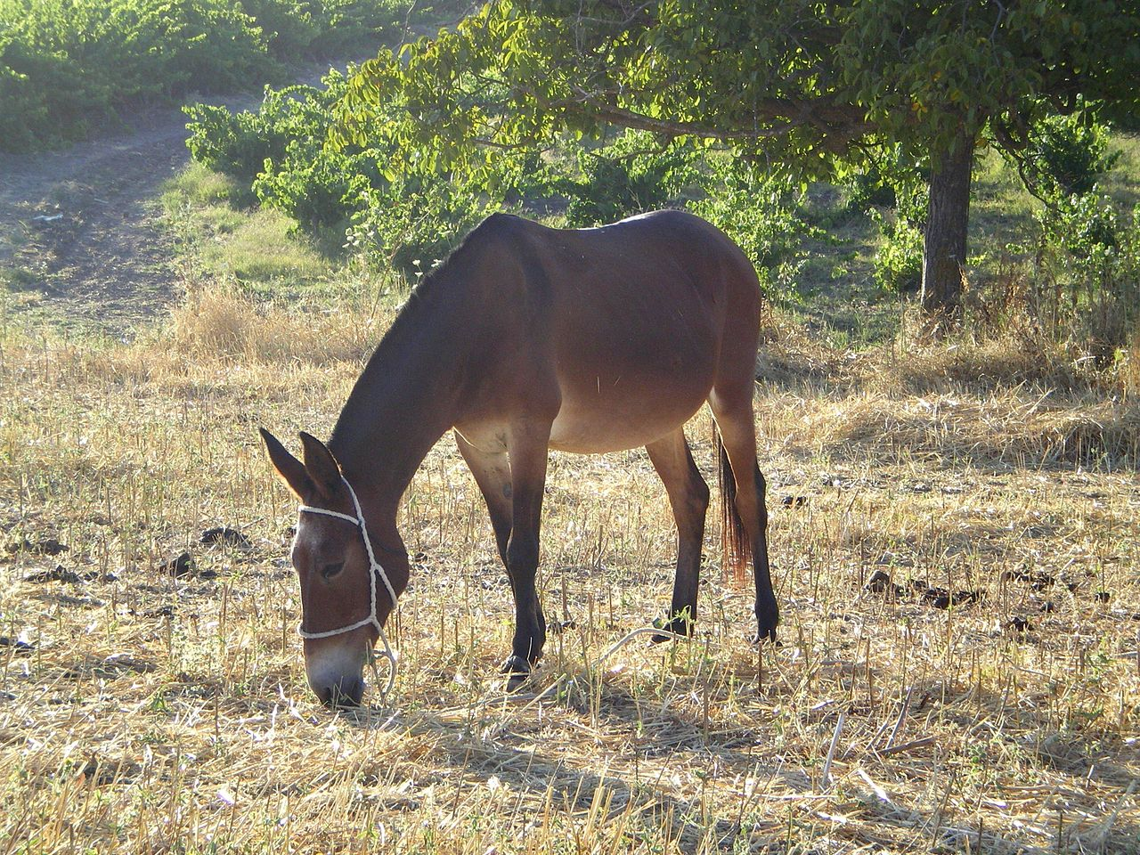
Мул (лат. mūlus) — результат скрещивания осла и кобылы

Slide 5
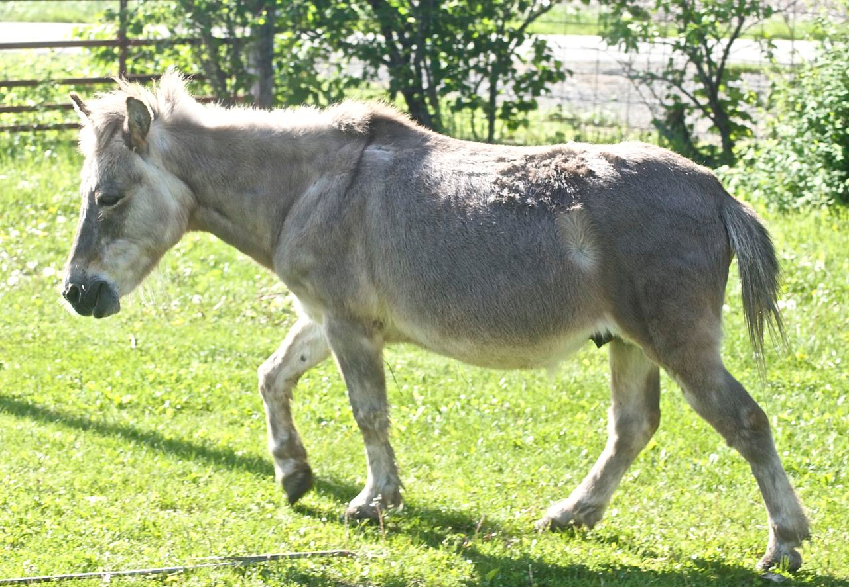
Лоша́к — гибрид жеребца и ослицы.

Slide 6
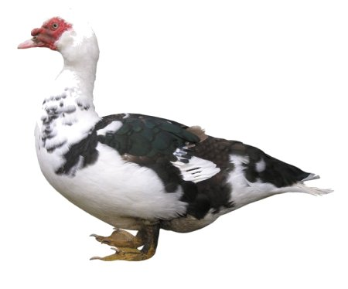
Мулард, реже муллард — межвидовой гибрид, получаемый при скрещивании селезней мускусных уток с домашними утками пород пекинская белая, оргпингтон, руанская и белая алье.

Slide 7
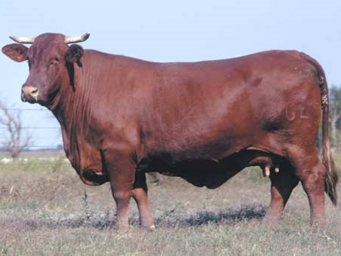
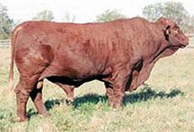
Зебу+ шортгорн
Порода Санта-гертруда

Slide 8
При выведении многопородного гибрида бифало использовались такие породы как браманская, шароле, шортгорнская, герефордская, ну и разумеется дикий американский бизон, некоторые фермеры при выведении бифало использовали также породы санта-гертруда и симметальскую. Полученный гибрид превзошел все ожидания, так для его питания требуется только пастбищная трава, обходится без крытых помещений, при этом животные почти не требуют к себе внимания, так как роды протекают очень хорошо, из-за мелкоплодности, живой вес бычков – 25-30 кг, телок – 20-25 кг. При этом молодняк обладает высокой энергией роста и в возрасте 6 мес весит уже 210 – 230 кг. В годовалом возрасте вес достигает 400-450 кг.

Slide 9
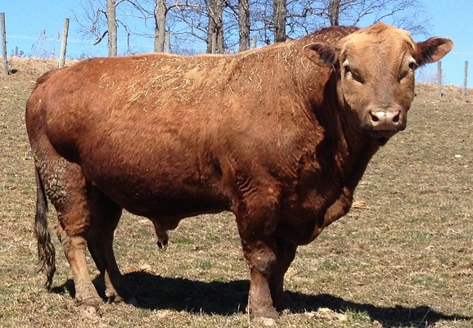
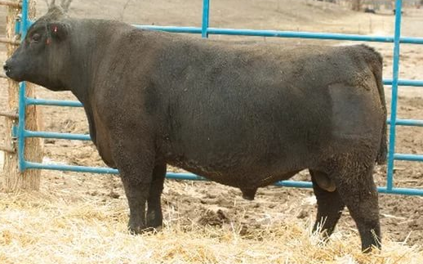
Бифало

Slide 10
